Slide 1
104 學年度 家長日 大學多元入學方案介紹
305班 導師:李英毅

Slide 2
105年大學多元入學
方案簡介
方案簡介
入學管道介紹
重要變革
招生重要日程

Slide 3
105年大學多元入學方案架構圖
繁星推薦入學
個人申請入學
考試入學
高中英文聽力測驗
學科能力測驗
登記資格審查
（含特種生）
術科考試
報名
（統一彙辦）
報名（統一彙辦）
指定科目考試
（大學校系採計3-5科,含術科）
篩選作業
錄
取
生
放
棄
入
學
公告錄取
大學甄試
網路選填志願
（大學考試入學分發委員會）
大學公告錄取名單
正備取生上網登記
就讀志願序
考試分發錄取
公告統一分發結果

Slide 4
大考中心

Slide 5
方案簡介
考試介紹：
為了鑑別考生的學科能力，推出幾種功能不同的統一入學考試：
1、高中英語聽力測驗
2、學科能力測驗
3、術科考試
4、指定科目考試

Slide 6
高中英語聽力測驗說明
測驗範圍 | 高中必修科目「英文」課綱所訂之1-4學期必修課程。
測驗目標 | 提供各大學校院招生選才之參考。
測驗內容 | 涵蓋生活化、實用性之主題，情境包括家庭、校園、公共場所、社交場合等。詞彙範圍以高中英文常用4500字詞為主，可參考大考中心高中英文參考詞彙表第一至第四級（http://www.ceec.edu.tw/Research/paper_doc/ce37/ce37.htm）
測驗日程 | 第一次英聽測驗 (104/10/24) 第二次英聽測驗 (104/12/12)
測驗用途 | ※由大學校系自訂是否設為「繁星推薦入學」、「個人申 請入學」及「考試入學」之招生檢定項目或納為「個人 申請入學」審查資料之一。 ※中度或重度聽障生免檢定英聽資格審核。
Notes:
1.99 課綱學測自然考科的占分比例，第壹部分占分比例為62.5%，第貳部分
的占分比例為37.5%。r
2.第壹部分以每科10 題為原則，共40 題，每題均計分，滿分80 分。第貳部
分每科以7 題為原則，共28 題，第貳部分答對24 題，即得滿分48 分。

Slide 7
學科能力測驗
測驗範圍 | 高一、高二兩學年必修課程
測驗目標 | 檢測就讀大學所需要的基本學科能力
測驗難度 | 範圍較小，難度較低
測驗科目 | 國、英、數、社、自五科，五科都必須應考
測驗日程 | 105年1月22、23日
測驗用途 | 繁星推薦入學、個人申請入學、考試入學、離島及原住民學生保送甄試、科技校院日間部四年制申請入學、警大申請入學、軍校甄選入學、進修學士班、部分國外大學等招生管道使用。
Notes:
1.99 課綱學測自然考科的占分比例，第壹部分占分比例為62.5%，第貳部分
的占分比例為37.5%。r
2.第壹部分以每科10 題為原則，共40 題，每題均計分，滿分80 分。第貳部
分每科以7 題為原則，共28 題，第貳部分答對24 題，即得滿分48 分。

Slide 8
學科能力測驗考試範圍說明
考科 | 測驗範圍
國文 | 高一必修科目國文、高二必修科目國文
英文 | 高一必修科目英文、高二必修科目英文
數學 | 高一必修科目數學、高二必修科目數學A版
社會 | 高一必修科目歷史、必修科目地理、必修科目公民與社會 高二必修科目歷史、必修科目地理、必修科目公民與社會
自然 | 必修科目基礎物理一、必修科目基礎化學（一） 必修科目基礎生物(1)、必修科目基礎地球科學 必修科目基礎物理二A、必修科目基礎化學（二）
註： *國文考科和社會考科歷史部分依 101 課綱命題，其餘各科依據 99 課綱命題。 *自然考科之測驗範圍皆屬於高一、高二必修課程。自然考科之測驗範圍 皆屬於高一、高二必修課程。
Notes:
1.99 課綱學測自然考科的占分比例，第壹部分占分比例為62.5%，第貳部分
的占分比例為37.5%。r
2.第壹部分以每科10 題為原則，共40 題，每題均計分，滿分80 分。第貳部
分每科以7 題為原則，共28 題，第貳部分答對24 題，即得滿分48 分。

Slide 9
術科考試
考試單位 | 音樂、美術、體育三項術科考試由「大學術科考試委員會聯合會」負責統一辦理，舞蹈、戲劇、國樂、國劇與運動競技等術科考試，由相關校系自行辦理。
考試目的 | 藉由術科考試測驗學生程度，作為招生依據。
考試日程 | 105學年為：體育組（1/27～1/29） 美術組（1/30～1/31） 音樂組（2/12～2/16）
考試用途 | 可供大學繁星推薦入學、個人申請入學、考試入學及部分大學校系單招使用。
Notes:
1.99 課綱學測自然考科的占分比例，第壹部分占分比例為62.5%，第貳部分
的占分比例為37.5%。r
2.第壹部分以每科10 題為原則，共40 題，每題均計分，滿分80 分。第貳部
分每科以7 題為原則，共28 題，第貳部分答對24 題，即得滿分48 分。

Slide 10
術科考試項目說明
考科 | 測驗項目
音樂 | 主修、副修、樂理、聽寫、視唱
美術 | 素描、彩繪技法、創意表現、水墨書畫、美術鑑賞
體育 | 60公尺立姿快跑、20秒反覆側步、一分鐘屈膝仰臥起坐、立定連續三次跳、1600公尺跑走
Notes:
1.99 課綱學測自然考科的占分比例，第壹部分占分比例為62.5%，第貳部分
的占分比例為37.5%。r
2.第壹部分以每科10 題為原則，共40 題，每題均計分，滿分80 分。第貳部
分每科以7 題為原則，共28 題，第貳部分答對24 題，即得滿分48 分。

Slide 11
指定科目考試
測驗範圍 | 包含高中三學年的必修及選修課程。
測驗目標 | 主要在仔細篩選學生。
測驗難度 | 範圍較大、難度較高。
測驗科目 | 國、英、數甲、數乙、化學、物理、生物、歷史、地理、公民與社會10科，大學校系可以依據發展特色及需要採計某些指定考科，考生可以根據自己的興趣、能力以及志願校系自行選考考科。
測驗日程 | 105年7月1、2、3日。
測驗用途 | 作為大學考試入學、進修學士班分發之依據。
Notes:
1.99 課綱學測自然考科的占分比例，第壹部分占分比例為62.5%，第貳部分
的占分比例為37.5%。r
2.第壹部分以每科10 題為原則，共40 題，每題均計分，滿分80 分。第貳部
分每科以7 題為原則，共28 題，第貳部分答對24 題，即得滿分48 分。

Slide 12
指定科目考試考試範圍說明
考 科 | 範 圍
國文 | 高一必修科目國文、高二必修科目國文、高三必修科目國文
英文 | 高一必修科目英文、高二必修科目英文、高三必修科目英文
數學甲 | 高一必修科目數學、高二必修科目數學B版、 高三選修科目數學甲Ⅰ、高三選修科目數學甲Ⅱ
數學乙 | 高一必修科目數學、高二必修科目數學A版、 高三選修科目數學乙Ⅰ、高三選修科目數學乙Ⅱ
歷史 | 高一必修科目歷史、高二必修科目歷史、高三選修科目歷史
地理 | 高一必修科目地理、高二必修科目地理、高三選修科目地理
公民與社會 | 高一必修科目公民與社會、高二必修科目公民與社會、 高三選修科目公民與社會
物理 | 必修科目基礎物理一、必修科目基礎物理二B、選修科目物理
化學 | 必修科目基礎化學（一）、必修科目基礎化學（二）、 必修科目基礎化學（三）、選修科目化學
生物 | 必修科目基礎生物（1）、必修科目基礎生物（2）（應用生物）、選修科目生物
Notes:
1.99 課綱學測自然考科的占分比例，第壹部分占分比例為62.5%，第貳部分
的占分比例為37.5%。r
2.第壹部分以每科10 題為原則，共40 題，每題均計分，滿分80 分。第貳部
分每科以7 題為原則，共28 題，第貳部分答對24 題，即得滿分48 分。

Slide 13
105年大學多元入學
入學
管道
方案簡介
入學管道介紹
重要變革
招生重要日程表

Slide 14
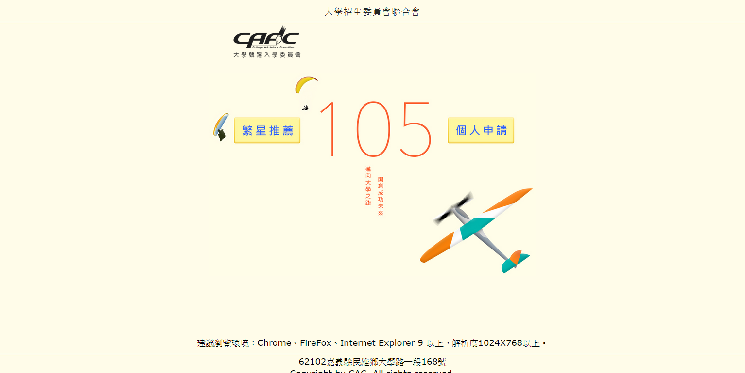
大學甄選入學委員會

Slide 15
105學年度科技校院日間部四年制申請入學聯合招生委員會

Slide 16
 | 繁星推薦 | 個人申請 | 科技院校
報名資格 | 1.限高中應屆畢業生(轉學生不可) 2.高一高二學業成績排名全年級前50％ | 不限 | 不限
篩選條件 | 在校成績排名+學測成績 | 學測成績 | 學測成績
可報名校系 | 1校1學群 | 6校系 | 5校系
入學後可否轉系 | 大部分學校同意（參閱簡章） | 大部分學校同意（參閱簡章） | 大部分學校同意（參閱簡章）
報名時間 | 學測成績公佈後 | 繁星推薦放榜後 | 繁星推薦報名後

Slide 17
繁星推薦入學
符合校系之校排%/學測/英聽/術科門檻
校內
高中依學群推薦（排序）
校外
比
序
1高中校排百分比
推薦/錄取放棄之限制
2學測級分或術科成績
或學科校排百分比
1-7學群錄取
第8學群面試
錄取

Slide 18
大學依學系性質分學群招生
第一類學群 | 文、法、商、社會科學、教育、管理等學系(學程)
第二類學群 | 理、工等學系(學程)
第三類學群 | 醫藥衛生、生命科學、農等學系(學程)
第四類學群 | 音樂相關學系(學程)
第五類學群 | 美術相關學系(學程)
第六類學群 | 舞蹈相關學系(學程)
第七類學群 | 體育相關學系(學程)
第八類學群 | 醫學系
每位同學只能夠選擇單一大學之單一學群

Slide 19
高中推薦注意事項
推薦資格 | 1.全程就讀、前四學期學業成績總平均校排名百分比符合大學規定。 2.各藝才班及體育班分別計算校排名百分比，並限被推薦至大學4-7類與學生在校所學相關之學群。
人數/順序 | 1.每學群至多推薦2名，如推薦超過1名時，須排定推薦順序，大學甄選入學委員會依此做為分發/篩選依據。 2.每名考生僅能被推薦至1校1學群，選填志願數依大學之 規定。 3.具原住民身份之學生，得以一般生或原住民生身分擇一 參加本招生。

Slide 20
繁星推薦1-7類學群分發作業
分發過程 | 1.依各大學校系所訂之： (1)學測或術科考試成績檢定標準 (2)高中推薦優先順序 (3)分發比序項目 進行第一輪分發作業，各大學錄取同一高中學生以一名為限。 2.校系於第一輪分發後仍有缺額者，就缺額校系依前 項分發作業原則進行第二輪分發。
錄取限制 | 第1-7類學群錄取生不得報名該學年度大學個人申請入學，亦不得參加該學年度科技校院日間部四年制申請入學第一階段篩選。

Slide 22
何謂「二輪分發」？
第一輪分發，各大學對同一高中非藝才班、非體育班之學生，以錄取一名為限
對同一高中各藝才班及體育班之學生，其對應之學群亦各以錄取一名為限
大學校系經第一輪分發後仍有缺額者，依該校系之分發比序項目進行第二輪分發

Slide 23
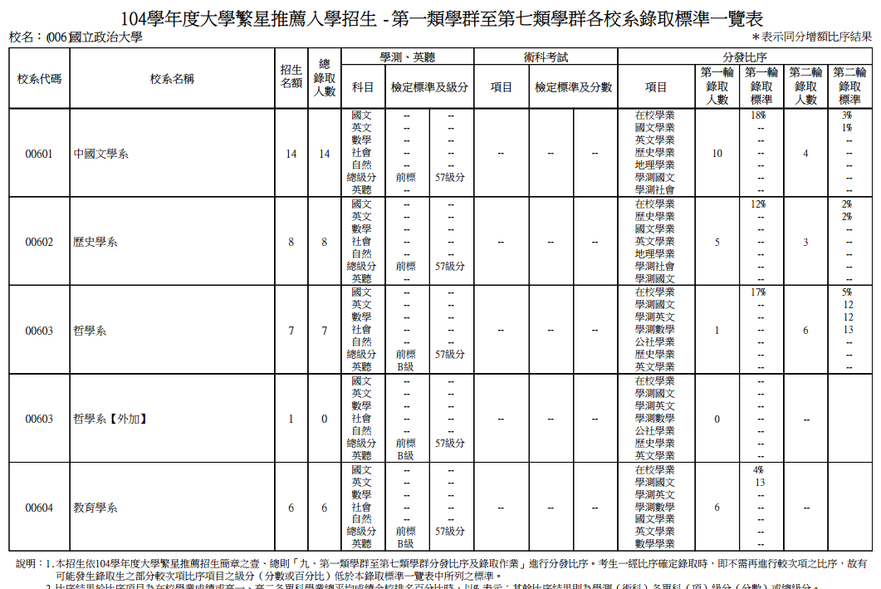
3%
1%
13％
2%
2%
12％
17％
5%
12
12
13

Slide 24
繁星推薦第8類學群推薦及錄取後限制
第8學群篩選
推薦後申請校系之限制
學生如獲推薦至A校醫學系，並通過第1階段篩選，不得再於個人申請報名A校醫學系。
第8學群面試
錄取後申請入學之限制
錄取
錄取未放棄資格之限制
1.錄取生於個人申請所有錄取校系視同無效，不 得參加個人申請統一分發登記。 2.錄取生未於規定期限內放棄錄取資格者，不得 報名該學年度大學考試入學招生及四技二專各 聯合登記分發入學招生。

Slide 25
繁星推薦第8類學群甄試作業
篩選/甄試 | 1. 第一階段篩選：由甄選會依大學校系所訂學測成績 檢定標準、高中推薦優先順序及比序項目進行篩選 （第一輪），通過篩選學生各校至多1名；第一輪篩 選後如未達校系預定面試人數，再依前述原則進行 第二輪篩選，以達預定面試人數。 2.面試人數由各校系自訂，至多為招生名額之3倍率 或50人。 3.通過篩選學生需參加面試，面試內容由各校自訂， 併同個人申請第二階段指定項目甄試辦理。 4.錄取：依面試成績決定錄取結果，不列備取。

Slide 26
13％

Slide 27
繁星推薦之「三不一沒有」
不排斥
不委屈
不強求
沒有不良紀錄 1、完成(補)請假手續後，前五學期累計曠課時數不
得超過(含)20小時。 2、功過相抵並完成改過銷過程序後，前五學期未
有小過(含3支警告)以上紀錄者。

Slide 28
繁星推薦重點摘要
寒假過後才會知道正式校排％數。
除校排外，學測為重要比序項目。
下學期將針對有繁星資格之學生（校排前50％）召開「繁星推薦學生說明會」。
104繁星錄取標準
大學甄選入學委員會→繁星推薦→歷年資料→104年→錄取（篩選）結果→查詢第一類學群至第七類學群各校系錄取標準一覽表
報名費200元，鼓勵學生多報名參加！

Slide 29
個人申請入學
個人申請入學
英聽/學測/術科
報名（最多六校系）級分篩選
備審資料 | 全面電子化上傳
大學自辦 甄試時程 | 105/3/25~4/24期間之週五、六、日
大學甄試及公告
正備取名單
正備取生上網登記
就讀志願序
公告統一分發結果
聲明放棄後始得參加指考之登記分發

Slide 30
第三步：
計算總成績
第一步：
篩選檢定標準
第二步：
篩選倍率
原則：由高倍率到低倍率、同倍率相加
所有申請者總級分成績前 (19人 × 6倍)＝114人
前項篩選出114人中，國文前(19人 × 4倍)＝76人
前項篩選出76人中，英文＋數學前(19人 × 3倍)＝57人

Slide 31
如何選擇校系
Tip1：篩選倍率很重要
104第一階段篩選標準為：自12、數10、英11
班級 座號 | 國文 | 英文 | 數學 | 社會 | 自然 | 總級 | 篩選 | 未通過 原因
30524 | 11 | 10 | 10 | 13 | 12 | 56 | N | 英11
30531 | 12 | 11 | 12 | 12 | 12 | 59 | Y
30547 | 12 | 10 | 10 | 12 | 13 | 57 | N | 英11
30728 | 11 | 13 | 10 | 10 | 13 | 57 | Y
30825 | 13 | 12 | 8 | 12 | 12 | 57 | N | 數10
30827 | 12 | 11 | 9 | 13 | 12 | 57 | N | 數10

Slide 32
個人申請入學—關於同級分篩選
校系別 | 學測分數之倍率篩選/前一年最低級分資訊
 | 科目 | 國 | 英 | 數 | 自 | 社 | 總級分 | 同級分篩選
※校◎系 | 倍率 | - | 5 | 3 | 3 | - | -
 | 通過級分 | - | 14 | 27 | 27 | - | - | 69
這裡指的是：通過英文5倍率（14級分以上）篩選的考生，數+自二科級分加總28級分以上者直接進入第二階段甄試；而數+自二科級分加總27級分的人數超過剩下的名額，需以總級分再篩選一次，要達69級分以上才可進入第二階段甄試。
若某生數+自二科級分加總為28級分，即使總級分只有67級分，還是優先進入第二階段甄試。

Slide 33
如何選擇校系
Tip2：總級分也要兼顧（超額篩選）
104第一階段篩選標準為：英13、自13
班級 座號 | 國文 | 英文 | 數學 | 社會 | 自然 | 總級 | 篩選 | 未通過原因
30702 | 11 | 12 | 9 | 11 | 12 | 55 | N | 英13
30746 | 12 | 13 | 11 | 13 | 13 | 62 | N | 總66
30815 | 13 | 14 | 9 | 12 | 14 | 62 | Y

Slide 34
個人申請重點摘要
檢定為門檻，並非第一階段錄取標準！
有篩選倍率的科目為重點科目
104個人申請錄取標準
大學甄選入學委員會→個人申請→歷年資料→104年→篩選結果查詢→104學年度大學個人申請入學招生各校系篩選標準一覽表
社會組重點科目：國英數
自然組重點科目：英數自
有意參與個人申請者，可趁考完學測後準備備審資料。

Slide 35
考試分發入學
考試入學
學科能力測驗
檢定科目最多2科
高中英聽測驗(檢定)
學科能力測驗(檢定)
大學各校系自訂
不同加重科目
不同加重比例
25%、 50%、75% 、100%
術科考試(檢定或採計)
指定科目考試
採計3~5科（含術科）
各考科組合總分未通過最低登記標準不得登記分發
志願數最多可填100個
網路選填志願及分發

Slide 36
考試分發簡章範例
校名：國立政治大學（006）
校名：國立台灣大學（001）
校名：輔仁大學（020）

Slide 37
國文 | 英文 | 數學 | 社會 | 自然 | 總級分
12 | 13 | 12 | 14 | 12 | 63
104選填志願範例1
國立中央大學經濟學系 | N | 國+英+數38
國立中央大學資訊管理學系 | N | 國+英+數39
國立中興大學應用經濟學系 | Y
國立臺北大學企業管理學系 | Y
國立臺北大學金融與合作經營學系 | N | 英14
國立臺灣師範大學東亞學系政治與經濟組 | N | 總65
國文 | 英文 | 數乙 | 歷史 | 地理 | 公社 | 總分
66.7 | 70 | 86 | 69.9 | 76 | 78.4 | 447
錄取校系 | 指定考試採計科目及方法
國立交通大學 管理科學系 | 國文 x 1.00
 | 英文 x 2.00
 | 數乙 x 2.00

Slide 38
國文 | 英文 | 數學 | 社會 | 自然 | 總級分
12 | 13 | 13 | 12 | 12 | 62
104選填志願範例2
國立中山大學企業管理學系 | N | 國13
國立臺北大學企業管理學系 | N | 總63
國立臺北大學財政學系 | N | 英14
國立臺北大學會計學系 | N | 英14
國立臺北教育大學文化創意產業經營學系 | N | 國13
國立臺灣師範大學企業管理學系 | N | 總66
國文 | 英文 | 數乙 | 歷史 | 地理 | 公社 | 總分
74.2 | 79 | 73.6 | 79.1 | 70 | 70.8 | 446.7
錄取校系 | 指定考試採計科目及方法
國立政治大學 地政學系 土地管理組 | 國 文 x 1.50 英 文 x 1.50 數學乙 x 1.50 歷 史 x 1.00 地 理 x 1.00

Slide 39
國文 | 英文 | 數學 | 社會 | 自然 | 總級分
13 | 13 | 11 | 11 | 12 | 60
104選填志願範例3
國立中正大學物理學系 | N | 數13
國立中興大學物理學系一般物理組 | N | 數12
國立中興大學物理學系光電物理組 | N | 數13
國立成功大學物理學系物理組 | N | 自15
國立彰化師範大學物理學系物理組 | N | 自13
國立臺灣師範大學物理學系 | N | 自13
國文 | 英文 | 數甲 | 化學 | 物理 | 總分
59 | 69 | 56.6 | 70.6 | 78.5 | 333.7
錄取校系 | 指定考試採計科目及方法
國立中央大學 物理學系 | 國 文 x 1.00 英 文 x 1.00 數學甲 x 1.50 物 理 x 1.50 化 學 x 1.00

Slide 40
104選填志願範例4
國文 | 英文 | 數學 | 社會 | 自然 | 總級分
9 | 11 | 10 | 8 | 9 | 47
國文 | 英文 | 數甲 | 化學 | 物理 | 總分
53 | 66 | 55.4 | 57.4 | 66 | 297.8
錄取校系 | 指定考試採計科目及方法
國立中興大學 應用數學系 | 國 文 x 1.00 英 文 x 1.50 數學甲 x 2.00 物 理 x 1.50 化 學 x 1.00

Slide 41
國文 | 英文 | 數學 | 社會 | 自然 | 總級分
12 | 11 | 9 | 11 | 9 | 52
104選填志願範例5
國立中央大學電機工程學系 | N | 數+自26
國立中興大學生物產業機電工程學系 | N | 數13
國立清華大學計量財務金融學系 | N | 國+英+數41
國立臺北大學經濟學系 | N | 英前
國立臺北大學資訊工程學系 | N | 英+數+自39
國立臺灣師範大學企業管理學系 | N | 總66
國文 | 英文 | 數乙 | 歷史 | 地理 | 公社 | 總分
60.1 | 64.5 | 88 | 61.8 | 62 | 54.4 | 390.8
錄取校系 | 指定考試採計科目及方法
國立台北大學 經濟學系 | 國 文 x 1.00 英 文 x 1.50 數學乙 x 1.50

Slide 42
海山高中升大學比例：
 | 管道 | 人數 | 百分比 | 人數 | 百分比
文組 |  | 104 |  | 103
 | 個人申請 | 36/145 | 24.8% | 48/173 | 27.7%
 | 登記分發 | 90/145 | 62.1% | 115/173 | 66.5%
 | 繁星推薦 | 19/145 | 13.1% | 10/173 | 5.8%
理組 | 個人申請 | 57/158 | 36.1% | 74/146 | 50.7%
 | 登記分發 | 89/158 | 56.3% | 60/146 | 41.1%
 | 繁星推薦 | 12/158 | 7.6% | 12/146 | 8.2%

Slide 43
105年大學多元入學
重要
變革
方案簡介
入學管道介紹
重要變革
招生重要日程表

Slide 44
104年起重要變革說明
「高中英文聽力測驗」由大學校系自訂是否設為「繁星推薦入學」、「個人申請入學」及「考試入學」之招生檢定項目或納為「個人申請入學」審查資料之一。
「考試入學」指定科目考試考科採計上限以5科為限。
「在校成績證明」由高中端統一上傳。

Slide 45
104-106(高二)學年度（近程）調整內容
繁星推薦
個人申請
考試入學
試辦
特殊
選才
適當增加招生名額
1.試辦專業書審及有效面試
2.試辦扶助弱勢計畫
採計指考科目數減少
至3-5科
學科能力測驗
指定科目考試
語文能力測驗
高中英語聽力測驗 (校系自訂檢定項目或審查資料)
國語文寫作能力測驗 (以研究計畫方式試測)
術科考試

Slide 46
104學年度開始的 各項招生調整措施
扶助弱勢計畫：
教育部自102學年度起即鼓勵大學辦理扶弱招生措施，提高弱勢學生就學機會。招聯會通過之調整方案配套措施一特別提出應從頂尖大學開始推動。目前已有清華大學旭日組、交通大學旋風揚帆組、政治大學政星組、中央大學向日葵組、陽明大學璞玉組以及中山大學的南星計畫等。其中南星計畫除音樂系以外，皆保有弱勢及就近入學之名額。
壹

Slide 47
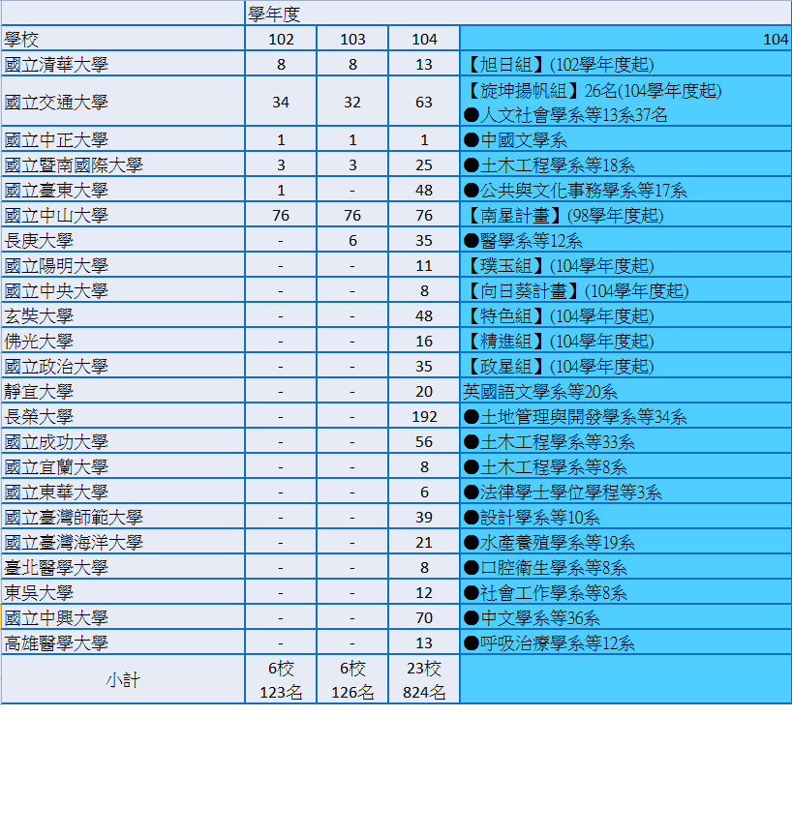
近年扶弱計畫學校數目統計表

Slide 48
104學年度開始之 各項招生調整措施
特殊選才試辦計畫：
為改善現行多元入學制度較難鑑別部分具有特殊才能、經歷或成就學生之現況，並利大學錄取該類真正具有潛力與才能學生，教育部已於104年起開始進行大學試辦特殊選才，以單獨招生方式小規模試辦，須先向教育部申請，後續年度則視辦理成果研議調整規模與方式。以104年為例，總計有其中台大、清大、交大、台師大、中興、陽明、暨南、東海、靜宜、大葉、義守、高醫大等校參與，共招收53名。其中國立清華大學的拾穗計畫提供不分系學士班提供最多的名額，總計有10位。
貳

Slide 49
104特殊選才招生學校

Slide 50
107(高一)-109學年度（中程）調整內容
繁星推薦
個人申請
考試入學
特殊
選才
適當增加招生名額
以不超過15%為限
1.推動專業書審及有效面試
2.推動扶助弱勢計畫
採計指考科目數減少
至3-5科
學科能力測驗
指定科目考試
國文、英文測驗範圍增至第5學期
國文全為選擇題；其餘考科不變
國文全為選擇題；其餘考科不變
語文能力測驗
國語文寫作能力測驗獨立施測
高中英語聽力測驗不變
術科考試

Slide 51
104年大學多元入學
重要
日程
方案簡介
入學管道介紹
重要變革
招生重要日程表

Slide 52
105學年度多元入學管道重要日程表
（各項考試及招生日期以105學年度簡章為準）
日期\管道 | 繁星推薦入學 | 個人申請入學 | 考試入學
104/08 | 發售英聽測驗簡章(8/10起)
104/09 | 英聽測驗報名(9/9～9/19) 發售學科能力測驗簡章(9/29起)
104/10 | 英聽測驗(1) (10/24) 學科能力測驗報名（10/29～11/12)
104/11 | 術科考試報名（11/3～11/12） 寄發英聽測驗(1)成績單(11/5) 英聽測驗(2)報名(11/18～11/25) |  | 發售考試入學簡章（暫訂11/9起）
 | 發售繁星推薦入學簡章（11/10） | 發售個人申請入學簡章（11/10）
104/12 | 英聽測驗(2)(12/12) 寄發英聽測驗(2)成績單(12/31)

Slide 53
105學年度多元入學管道重要日程表
（各項考試及招生日期以105學年度簡章為準）
日期\管道 | 繁星推薦入學 | 個人申請入學 | 考試入學
105/01 | 學科能力測驗考試（1/22～1/23）
 | 術科考試 體育組（1/27～1/29） 美術組（1/30～1/31）
105/02 | 術科考試 音樂組（2/12～2/16）
 | 寄發學科能力測驗成績單(2/18)
 | 寄發術科成績單（2/22）
 | 申請學測考試成績複查(2/20~2/24) 申請術科考試成績複查(2/23～2/24)
105/03 | 1.繁星推薦繳費及報名（3/1～3/3） 2.公告第1～7類學群錄取名單及第8類學群通過第1階段篩選結果（3/8） | 1.個人申請繳費 （3/8～3/11） 2.個人申請報名 （3/9～3/11） | 發售指定科目考試簡章(3/30起)

Slide 54
105學年度多元入學管道重要日程表
（各項考試及招生日期以105學年度簡章為準）
日期\管道 | 繁星推薦入學 | 個人申請入學 | 考試入學
105/03 | 3.錄取生放棄入學資格截止（3/16） 4.大學醫學系辦理第8類學群第2階段面試（3/25~4/24期間之週五、六、日） | 3.公告第一階段(學測、術科成績)篩選結果（3/17） 4.大學寄發指定項目甄試通知、繳交甄試費用（大學自訂） 5.大學校系辦理指定項目甄試 （3/25~4/24期間之週五、六、日）
105/04 | 1.大學醫學系公告第8類學群第2階段面試錄取名（4/28前） | 1.寄發網路登記就讀志願序通行碼(4/13) 2.大學公告錄取名單並寄發甄選總成績單（4/28前）
104/05 | 1.甄選委員會統一公告第8類學群錄取名單（5/2） 2.第8類學群錄取生放棄入學資格截止（5/13） | 1.正備取生向甄選委員會登記就讀志願序（5/3～5/4） 3.公告統一分發結果（5/10） 4.錄取生放棄入學資格截止（5/13） | 1.指定科目考試報名 （暫訂5/2～5/17） 2.發售考試入學登記分發相關資訊（暫訂5/6） 3.登記資格審查繳件 (5/2～5/31)

Slide 55
105學年度多元入學管道重要日程表
（各項考試及招生日期以105學年度簡章為準）
日期\管道 | 繁星推薦入學 | 個人申請入學 | 考試入學
105/07 |  |  | 指定科目考試（7/1~7/3）
 |  |  | 1.寄發成績單（暫訂7/18） 2.公布考科組合成績人數累計表及最低登記標準（暫訂7/18） 3.繳交登記費（暫訂7/18~7/28） 4.網路登記分發志願（暫訂7/24~7/28）
105/08 |  |  | 考試入學錄取公告（暫訂8/8）

Slide 56
簡報完畢 敬請指教

